Slide 1

Mejora de Estrategias de Mercadotecnia
Análisis de mercado en Estados Unidos
DeLorean Data Consulting
Marzo 2023

Slide 2





Equipo
Horacio - Engineer/Scientist
Giselle - Engineer
Emilio - Analytics
Facundo- Scientist
Santiago - Analytics

Slide 3

Contenido
Antecedentes
Propuesta
Objetivos
Entregables
Actividades

Slide 4
Antecedentes
El sector hotelero y gastronómico en Estados Unidos es un sector en crecimiento.
La industria turística generó ingresos por valor de $771.8 mil millones USD en el año 2021.
La aportación del turismo al PIB fue de 6.1%

Slide 5
Propuesta
Realizar un análisis del sector hotelero y gastronómico en Estados Unidos, utilizando datos de Google Maps y Yelp.
Indicar zonas más convenientes para instalar nuevos locales de hotelería y gastronomía.
Implementar un sistema de recomendación de diversas opciones de hotelería y gastronomía.

Slide 6
Objetivos
Realizar un análisis de sentimiento que permita recomendar a los usuarios según sus intereses entre distintas opciones de hotelería y gastronomía.
Analizar los datos sobre las zonas y sus respectivos locales para encontrar las que tengan mejores perspectivas de inversión.
Generar un informe gráfico que muestre el análisis del mercado.

Slide 7
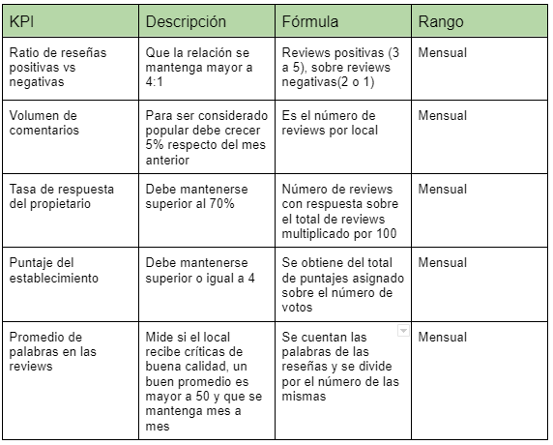
KPI’s

Slide 8
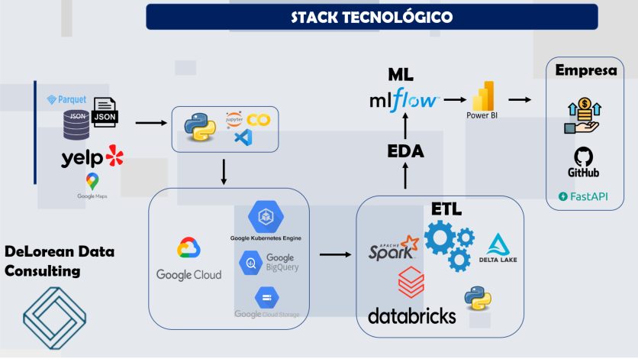
Stack Tecnológico

Slide 9
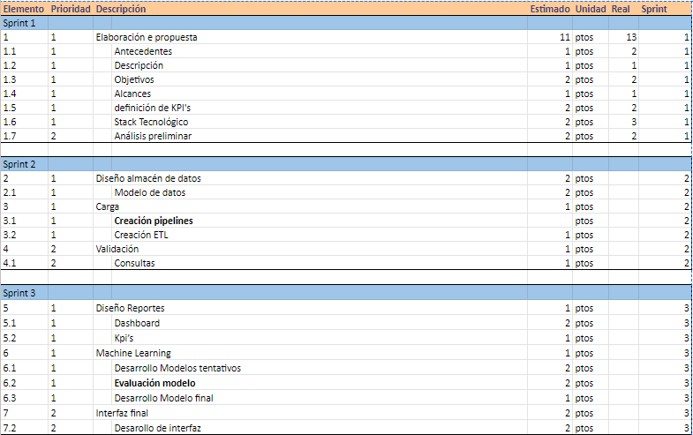
Actividades

Slide 10
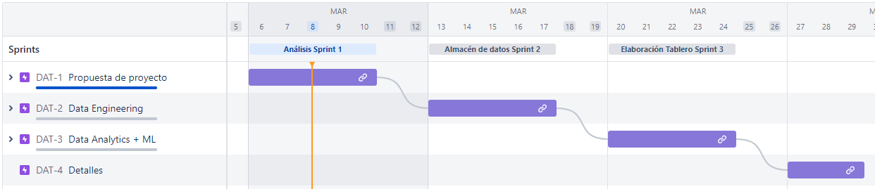
Actividades

Slide 11
GRACIAS POR SU ATENCIÓN
DeLorean Data Consulting

